Slide 1
Thin Slice のサイズに関する統計的評価
○ 秦野 智臣，鹿島 悠，石尾 隆，井上 克郎
大阪大学大学院情報科学研究科

Slide 2
概要
Thin Slicing [1] が抽出するプログラムスライスの大きさを計測し，統計的評価を行う
  Thin Slicing：プログラムスライシングの一種
  Thin Slice：Thin Slicing が抽出するスライス
7つのJavaプログラムを対象とした実験で，Thin Sliceのサイズが十分小さくなることを確認した
[1] Sridharan, M., Fink, S. J. and Bodik, R.: Thin slicing,
Proc. of PLDI2007, pp. 112–122 (2007).

Slide 3
発表内容
背景
  2. プログラムスライシング
  3. Thin Slicing
4. 実験
  5. Thin Slicing の実装
  6. 計測指標
  7. 計測結果

Slide 4
背景
開発者はプログラムの保守作業に多くの時間を費やしている
プログラムの保守作業において，データ依存関係を探索する必要があり，この作業に多くの時間がかかる [2]
[2] LaToza, T. D. and Myers, B. A.: Developers ask
reachability questions, Proc. of ICSE, pp. 185–194 (2010).

Slide 5
プログラムスライシング
プログラム内のある文の変数を基準として，その変数の値に影響を与える可能性のあるすべての文を抽出する
ソースコード
1 void main() {
2 int sum = 0;
3 int i = 1;
4 while (i <= 10) {
5 sum = sum + i;
6 i = i + 1;
7 }
8 print(i);
9 print(sum);
10 }
スライス
1 void main() {
3 int i = 1;
4 while (i <= 10) {
6 i = i + 1;
7 }
8 print(i);
10 }
プログラム
スライシング
スライシング基準

Slide 6
スライスのサイズ
スライスサイズの平均値は，プログラム全体の約30％である [3]
  100万行のプログラムの場合，平均で約30万行のスライスが抽出される
  大規模プログラムではスライスサイズが大きくなってしまう
開発者がスライスを閲覧する用途において
プログラムスライシングの利用は困難
[3] Binkley, D., Gold, N. and Harman, M.: An empirical study of static
program slice size, ACM TOSEM, Vol. 16, No. 2, pp. 1–32 (2007).

Slide 7
Thin Slicing [1]
制御フローを無視して，限定したデータフローのみに着目する
  スライスサイズが小さくなる
  データの生成元が特定できる
プログラムの保守にかかる時間が減少する
  プログラム理解の時間が減少した22個の例 [1]

Slide 8
Thin Slicing の定義
基準となる文がデータ依存する文を抽出する
  手続き内のデータ依存関係
    ポインタ変数のデータ依存関係は無視する
      文 y = p.f において，変数 p のデータ依存関係は無視
  手続き間のデータ依存関係
    仮パラメータが実パラメータにデータ依存する
    呼び出し元が呼び出し先の返り値にデータ依存する
  ヒープ領域のデータ依存関係
    同一のフィールドまたは配列の内容を代入，参照する可能性のある文の組について，所属する手続きに関係なく，参照する文が代入する文にデータ依存する

Slide 9
Thin Slicing の例
ソースコード
1 void main() {
2 A x, z, w;
3 int a, b;
4 a = 1;
5 x = new A();
6 z = x;
7 b = inc(a);
8 w = x;
9 w.f = b;
10 if (w == z) {
11 int v = z.f;
12 }
13 }
14 int inc(int x) {
15 return x + 1;
16 }
17 class A { int f; }
ソースコード
1 void main() {
2 A x, z, w;
3 int a, b;
4 a = 1;
5 x = new A();
6 z = x;
7 b = inc(a);
8 w = x;
9 w.f = b;
10 if (w == z) {
11 int v = z.f;
12 }
13 }
14 int inc(int x) {
15 return x + 1;
16 }
17 class A { int f; }
ソースコード
1 void main() {
2 A x, z, w;
3 int a, b;
4 a = 1;
5 x = new A();
6 z = x;
7 b = inc(a);
8 w = x;
9 w.f = b;
10 if (w == z) {
11 int v = z.f;
12 }
13 }
14 int inc(int x) {
15 return x + 1;
16 }
17 class A { int f; }
Thin Slice
4 a = 1;
7 b = inc(a);
9 w.f = b;
11 int v = z.f;
14 int inc(int x) {
15 return x + 1;
16 }
変数vがデータ依存する
文が抽出されている
Thin Slicing
変数zがデータ依存する
文は抽出されていない
スライシング基準

Slide 10
調査すべきこと
Thin Slicing が一般的に有効かどうかは明らかではない
  平均的に Thin Slice のサイズは小さくなるのか
  Thin Slicing が有効な場面は多いのか

Slide 11
Thin Slicing が有効であると考えられる例
1 package sample;
7 id = 1;
9 id = 0;
10 a.addData(id);
16 void addData(int id) {
17 b.addData(id);
}
20 class B {
21 int max = 4;
22 X x = new X();
23 void addData(int id) {
24 if (id >= 0 && id <= max)
25 x.addData(id);
26 }
27 }
28 class X {
29 int[] idList = new int[16];
30 int count = 0;
31 void addData(int id) {
32 System.out.println(id);
33 idList[count] = id;
34 count = count + 1;
35 }
36 int getData(int index) {
37 return idList[index];
38 }
39 }
1 package sample;
2 public class Main {
public static void
main(String[] args) {
4 A a = new A();
5 int id;
6 if (args.length > 0)
7 id = 1;
8 else
9 id = 0;
10 a.addData(id);
11 System.out.println(a);
12 }
13 }
14 class A {
15 B b = new B();
16 void addData(int id) {
17 b.addData(id);
18 }
19 }
23 void addData(int id) {
25 x.addData(id);
26 }
31 void addData(int id) {
32 System.out.println(id);
35 }
データの生成元
Thin Slice が複数のメソッド
にまたがっている
開発者がメソッドをたどって
データ依存関係を探索する
作業を Thin Slicing によって
置き換える

Slide 12
Thin Slicing が有効でないと考えられる例
1 package sample;
2 public class Main {
public static void
main(String[] args) {
4 A a = new A();
5 int id;
6 if (args.length > 0)
7 id = 1;
8 else
9 id = 0;
10 a.addData(id);
11 System.out.println(a);
12 }
13 }
14 class A {
15 B b = new B();
16 void addData(int id) {
17 b.addData(id);
18 }
19 }
20 class B {
21 int max = 4;
22 X x = new X();
23 void addData(int id) {
24 if (id >= 0 && id <= max)
25 x.addData(id);
26 }
27 }
28 class X {
29 int[] idList = new int[16];
30 int count = 0;
31 void addData(int id) {
32 System.out.println(id);
33 idList[count] = id;
34 count = count + 1;
35 }
36 int getData(int index) {
37 return idList[index];
38 }
39 }
Thin Slice が1つのメソッドで
閉じている
ソースコードを見るだけで
すぐにデータの生成元が
特定できる

Slide 13
Thin Slicing が有効でないと考えられる例
1 package sample;
2 public class Main {
public static void
main(String[] args) {
4 A a = new A();
5 int id;
6 if (args.length > 0)
7 id = 1;
8 else
9 id = 0;
10 a.addData(id);
11 System.out.println(a);
12 }
13 }
14 class A {
15 B b = new B();
16 void addData(int id) {
17 b.addData(id);
18 }
19 }
20 class B {
21 int max = 4;
22 X x = new X();
23 void addData(int id) {
24 if (id >= 0 && id <= max)
25 x.addData(id);
26 }
27 }
28 class X {
29 int[] idList = new int[16];
30 int count = 0;
31 void addData(int id) {
32 System.out.println(id);
33 idList[count] = id;
34 count = count + 1;
35 }
36 int getData(int index) {
37 return idList[index];
38 }
39 }
Thin Slice が1つのメソッドで
閉じている
どちらのケースが多いかはわかっていない
ソースコードを見るだけで
すぐにデータの生成元が
特定できる

Slide 14
リサーチクエスチョン
Thin Slicing が一般的に有効であるか
  RQ1：Thin Slice のサイズは，平均的に十分小さいものであるか
    スライスサイズの平均値を計測して，その有効性を評価する研究が行われている [3,4]
  RQ2：データ依存関係の調査において有効であると考えられるThin Sliceはどの程度存在するか
    プログラムの保守作業において，データ依存関係を探索する必要があることが知られている [2]
[4] Jasz, J., Arpad Beszedes, Gyimothy, T. and Rajlich, V.:
Static Execute After/Before as a Replacement of Traditional
Software Dependencies, Proc. of ICSM, pp. 137–146 (2008).

Slide 15
Thin Slicing の実装
Java のバイトコードを解析する
グラフを作成し，探索する
  頂点：バイトコードの1命令
  辺：命令間のデータ依存関係

Slide 16
Java のバイトコード
ソースコード
1 package example;
2 public class Sample {
3 public static void
main(String[] args) {
4 A x, z, w;
5 int a, b;
6 a = 1;
7 x = new A();
8 z = x;
9 b = inc(a);
10 w = x;
11 w.f = b;
12 if (w == z) {
13 int v = z.f;
14 System.out.println(v);
15 }
16 }
17 static int inc(int x) {
18 return x + 1;
19 }
20 }
21 class A { int f; }
example/Sample#main
0: ICONST_1
1: ISTORE 4 (a)
2: NEW
3: DUP
4: INVOKESPECIAL
example/A#<init>()V
5: ASTORE 1 (x)
6: ALOAD 1 (x)
7: ASTORE 2 (z)
8: ILOAD 4 (a)
9: INVOKESTATIC
example/Sample#inc(I)I
10: ISTORE 5 (b)
11: ALOAD 1 (x)
12: ASTORE 3 (w)
13: ALOAD 3 (w)
14: ILOAD 5 (b)
15: PUTFIELD example/A#f: int
16: ALOAD 3 (w)
17: ALOAD 2 (z)
18: IF_ACMPNE
19: ALOAD 2 (z)
20: GETFIELD example/A#f: int
21: ISTORE 6 (v)
22: GETSTATIC
java/lang/System#out:
java/io/PrintStream
23: ILOAD 6 (v)
24: INVOKEVIRTUAL
java/io/PrintStream#println(I)V
25: RETURN
example/Sample#inc
0: ILOAD 0 (x)
1: ICONST_1
2: IADD
3: IRETURN
定数の生成
書き込み
引数xの読み込み
定数の生成
加算命令
値を返す

Slide 17
グラフの作成
example/Sample#main
0: ICONST_1
1: ISTORE 4 (a)
2: NEW
3: DUP
4: INVOKESPECIAL
example/A#<init>()V
5: ASTORE 1 (x)
6: ALOAD 1 (x)
7: ASTORE 2 (z)
8: ILOAD 4 (a)
9: INVOKESTATIC
example/Sample#inc(I)I
10: ISTORE 5 (b)
11: ALOAD 1 (x)
12: ASTORE 3 (w)
13: ALOAD 3 (w)
14: ILOAD 5 (b)
15: PUTFIELD example/A#f: int
16: ALOAD 3 (w)
17: ALOAD 2 (z)
18: IF_ACMPNE
19: ALOAD 2 (z)
20: GETFIELD example/A#f: int
21: ISTORE 6 (v)
22: GETSTATIC
java/lang/System#out:
java/io/PrintStream
23: ILOAD 6 (v)
24: INVOKEVIRTUAL
java/io/PrintStream#println(I)V
25: RETURN
example/Sample#inc
0: ILOAD 0 (x)
1: ICONST_1
2: IADD
3: IRETURN
Notes:
次ページにタイトルをつける場所がないのでとりあえず．

Slide 18
main
0: ICONST_1
15: PUTFIELD
20: GETFIELD
2: NEW
11: ALOAD 1
1: ISTORE 4
14: ILOAD 5
21: ISTORE 6
3: DUP
12: ASTORE 3
8: ILOAD 4
10: ISTORE 5
23: ILOAD 6
4: INVOKESPECIAL
13: ALOAD 3
実パラメータ
呼び出し元
actual 9
result 9
actual 24
5: ASTORE 1
16: ALOAD 3
9: INVOKESTATIC
24: INVOKEVIRTUAL
6: ALOAD 1
17: ALOAD 2
inc
22: GETSTATIC
7: ASTORE 2
19: ALOAD 2
formal
return
18: IF_ACMPNE
仮パラメータ
返り値
0: ILOAD 0
3: IRETURN
手続き内のデータ依存辺
手続き間のデータ依存辺
1: ICONST_1
2: IADD
ヒープ領域のデータ依存辺
25: RETURN

Slide 19
main
0: ICONST_1
15: PUTFIELD
20: GETFIELD
0: ICONST_1
15: PUTFIELD
20: GETFIELD
2: NEW
11: ALOAD 1
21: ISTORE 6
1: ISTORE 4
14: ILOAD 5
21: ISTORE 6
1: ISTORE 4
14: ILOAD 5
3: DUP
12: ASTORE 3
23: ILOAD 6
8: ILOAD 4
10: ISTORE 5
23: ILOAD 6
8: ILOAD 4
10: ISTORE 5
4: INVOKESPECIAL
13: ALOAD 3
actual 24
actual 9
result 9
actual 24
actual 9
result 9
5: ASTORE 1
16: ALOAD 3
9: INVOKESTATIC
9: INVOKESTATIC
24: INVOKEVIRTUAL
6: ALOAD 1
17: ALOAD 2
inc
22: GETSTATIC
7: ASTORE 2
19: ALOAD 2
inc
formal
return
formal
return
25: RETURN
18: IF_ACMPNE
0: ILOAD 0
3: IRETURN
0: ILOAD 0
3: IRETURN
スライシング基準：actual 24 の後ろ向き Thin Slice
1: ICONST_1
2: IADD
1: ICONST_1
2: IADD
赤色の頂点の集合

Slide 20
スライシング基準の決定
スライシング基準を決定するために，バイトコード命令を分類する
  source：データを生成する
    定数の生成（ICONST_1），オブジェクトの生成（NEW），メソッドの返り値
  sink：データを使用する
    比較演算（IFEQ），メソッドの実引数
  transfer：データを伝播する
    変数の代入（ISTORE），参照（ILOAD）
  （前向き Thin Slice）
  （後ろ向き Thin Slice）

Slide 21
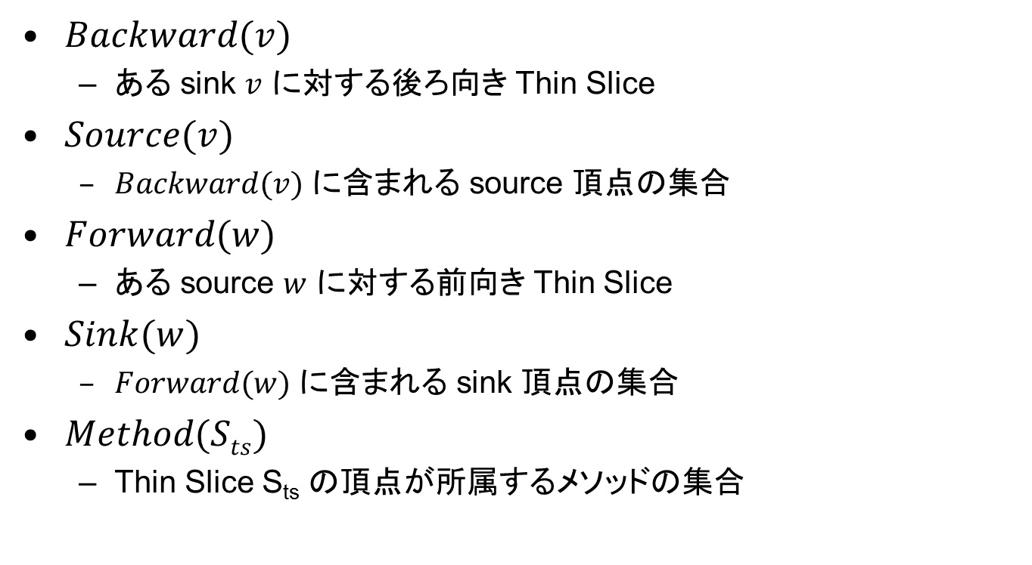
計測する指標
$Backward(v)$
  ある sink $v$ に対する後ろ向き Thin Slice
$Source(v)$
  $Backward(v)$ に含まれる source 頂点の集合
$Forward(w)$
  ある source $w$ に対する前向き Thin Slice
$Sink(w)$
  $Forward(w)$ に含まれる sink 頂点の集合
$Method(Sts)$
  Thin Slice S_{ts} の頂点が所属するメソッドの集合
sink
に関する指標
source
に関する指標
sinkとsource
に関する指標
以上の指標をプログラム中のすべての
sink，source に対して計測する

Slide 22
例：指標の計測方法
example/Sample#main
0: ICONST_1
1: ISTORE 4 (a)
2: NEW
3: DUP
4: INVOKESPECIAL
example/A#<init>()V
5: ASTORE 1 (x)
6: ALOAD 1 (x)
7: ASTORE 2 (z)
8: ILOAD 4 (a)
9: INVOKESTATIC
example/Sample#inc(I)I
10: ISTORE 5 (b)
11: ALOAD 1 (x)
12: ASTORE 3 (w)
13: ALOAD 3 (w)
14: ILOAD 5 (b)
15: PUTFIELD example/A#f: int
16: ALOAD 3 (w)
17: ALOAD 2 (z)
18: IF_ACMPNE
19: ALOAD 2 (z)
20: GETFIELD example/A#f: int
21: ISTORE 6 (v)
22: GETSTATIC
java/lang/System#out:
java/io/PrintStream
23: ILOAD 6 (v)
24: INVOKEVIRTUAL
java/io/PrintStream#println(I)V
25: RETURN
example/Sample#inc
0: ILOAD 0 (x)
1: ICONST_1
2: IADD
3: IRETURN

Slide 23
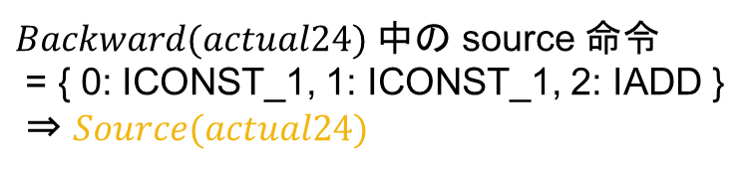

main
0: ICONST_1
15: PUTFIELD
20: GETFIELD
0: ICONST_1
15: PUTFIELD
20: GETFIELD
2: NEW
11: ALOAD 1
0: ICONST_1
21: ISTORE 6
1: ISTORE 4
14: ILOAD 5
21: ISTORE 6
1: ISTORE 4
14: ILOAD 5
3: DUP
12: ASTORE 3
23: ILOAD 6
8: ILOAD 4
10: ISTORE 5
23: ILOAD 6
8: ILOAD 4
10: ISTORE 5
4: INVOKESPECIAL
13: ALOAD 3
actual 24
actual 9
result 9
actual 24
actual 9
result 9
5: ASTORE 1
16: ALOAD 3
9: INVOKESTATIC
9: INVOKESTATIC
24: INVOKEVIRTUAL
6: ALOAD 1
17: ALOAD 2
inc
22: GETSTATIC
7: ASTORE 2
19: ALOAD 2
inc
formal
return
formal
return
25: RETURN
18: IF_ACMPNE
0: ILOAD 0
3: IRETURN
スライシング基準：sink actual 24 の後ろ向き Thin Slice
0: ILOAD 0
3: IRETURN
赤色の頂点の集合 ⇒ $Backward(actual24)$
1: ICONST_1
2: IADD
$Backward(actual24)$ 中の source 命令
= { 0: ICONST_1, 1: ICONST_1, 2: IADD }
⇒ $Source(actual24)$
1: ICONST_1
1: ICONST_1
2: IADD
2: IADD

Slide 24


main
0: ICONST_1
15: PUTFIELD
20: GETFIELD
0: ICONST_1
15: PUTFIELD
20: GETFIELD
2: NEW
11: ALOAD 1
21: ISTORE 6
1: ISTORE 4
14: ILOAD 5
21: ISTORE 6
1: ISTORE 4
14: ILOAD 5
3: DUP
12: ASTORE 3
23: ILOAD 6
8: ILOAD 4
10: ISTORE 5
23: ILOAD 6
8: ILOAD 4
10: ISTORE 5
4: INVOKESPECIAL
13: ALOAD 3
actual 24
actual 9
result 9
actual 24
actual 9
result 9
5: ASTORE 1
16: ALOAD 3
9: INVOKESTATIC
9: INVOKESTATIC
24: INVOKEVIRTUAL
6: ALOAD 1
17: ALOAD 2
inc
22: GETSTATIC
7: ASTORE 2
19: ALOAD 2
inc
formal
return
formal
return
25: RETURN
18: IF_ACMPNE
0: ILOAD 0
3: IRETURN
スライシング基準：sink actual 24 の後ろ向き Thin Slice
0: ILOAD 0
3: IRETURN
赤色の頂点の集合 ⇒ $Backward(actual24)$
1: ICONST_1
2: IADD
$Method(Backward(actual24))$ = { main, inc }
1: ICONST_1
2: IADD

Slide 25
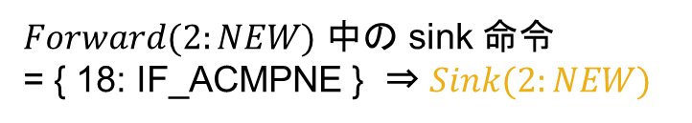

main
0: ICONST_1
15: PUTFIELD
20: GETFIELD
2: NEW
11: ALOAD 1
2: NEW
11: ALOAD 1
1: ISTORE 4
14: ILOAD 5
21: ISTORE 6
3: DUP
12: ASTORE 3
12: ASTORE 3
8: ILOAD 4
10: ISTORE 5
23: ILOAD 6
4: INVOKESPECIAL
13: ALOAD 3
13: ALOAD 3
actual 9
result 9
actual 24
5: ASTORE 1
16: ALOAD 3
5: ASTORE 1
16: ALOAD 3
9: INVOKESTATIC
6: ALOAD 1
17: ALOAD 2
24: INVOKEVIRTUAL
6: ALOAD 1
17: ALOAD 2
7: ASTORE 2
19: ALOAD 2
inc
22: GETSTATIC
7: ASTORE 2
19: ALOAD 2
formal
return
25: RETURN
18: IF_ACMPNE
18: IF_ACMPNE
18: IF_ACMPNE
0: ILOAD 0
3: IRETURN
スライシング基準：source 2: NEW の前向き Thin Slice
赤色の頂点の集合 ⇒ $Forward(2:NEW)$
1: ICONST_1
2: IADD
$Forward(2:NEW)$ 中の sink 命令
= { 18: IF_ACMPNE } ⇒ $Sink(2:NEW)$

Slide 26
実験対象
DaCapo benchmark (バージョン 9.12)
  7つのJava プログラム
プログラム名 | クラス数 | メソッド数 | グラフの頂点数
tomcat | 261 | 2,389 | 54,468
luindex | 560 | 4,180 | 123,191
sunflow | 657 | 4,609 | 190,526
avrora | 1,838 | 9,304 | 211,343
pmd | 2,369 | 16,439 | 448,722
xalan | 2,805 | 22,377 | 815,861
batik | 4,417 | 28,818 | 968,470

Slide 27
RQ1：実験結果(1/3)
  RQ1：Thin Slice のサイズは，平均的に十分小さいものであるか

Slide 28
RQ1：実験結果(2/3)
7つのプログラムでの平均
  |𝐵𝑎𝑐𝑘𝑤𝑎𝑟𝑑(𝑣)|の平均：2.5%
  |𝐹𝑜𝑟𝑤𝑎𝑟𝑑(𝑤)|の平均：1.9%
  |𝐵𝑎𝑐𝑘𝑤𝑎𝑟𝑑(𝑣)|と|𝐹𝑜𝑟𝑤𝑎𝑟𝑑(𝑤)|の平均：2.2%
Thin Slice のサイズは平均で約2.2%
従来のスライスサイズは約30%

Slide 29
RQ1：実験結果(3/3)
60から80%の Thin Slice は，そのサイズが0.1%以下である
残りの20から40%の Thin Slice は，最大値付近に分布している
0.1% 10% 18%

Slide 30
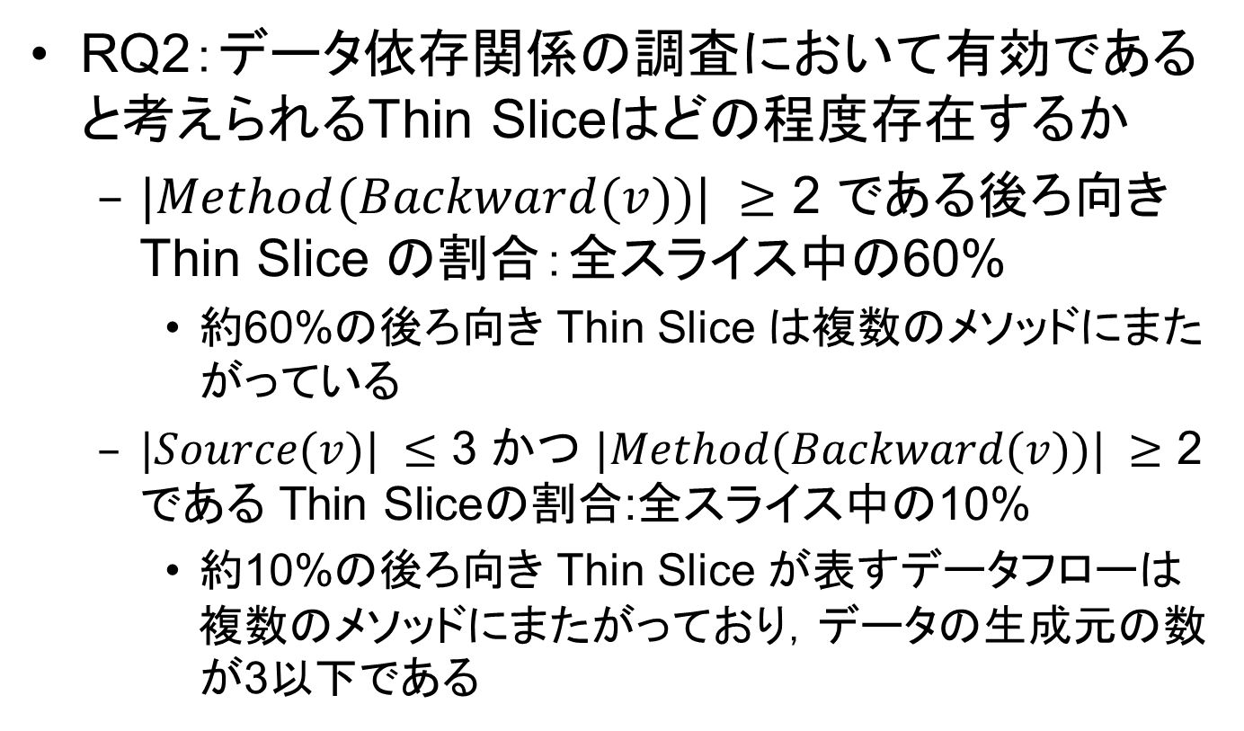
RQ2：実験結果
RQ2：データ依存関係の調査において有効であると考えられるThin Sliceはどの程度存在するか
  $|Method(Backward(v))| ≥$ 2 である後ろ向きThin Slice の割合：全スライス中の60%
    約60%の後ろ向き Thin Slice は複数のメソッドにまたがっている
  $|Source(v)| ≤$ 3 かつ $|Method(Backward(v))| ≥$ 2 である Thin Sliceの割合:全スライス中の10%
    約10%の後ろ向き Thin Slice が表すデータフローは複数のメソッドにまたがっており，データの生成元の数が3以下である

Slide 31
考察
RQ1：Thin Slice のサイズについて
  Thin Slice のサイズは平均的に十分小さい
  分布は非常に小さいものと大きいものの2つに分かれている
RQ2：Thin Slicing の有効性について
  複数のメソッドにまたがるものが約60%
  複数のメソッドにまたがり，データの生成元が少ないものが約10%
    データフローを複数のメソッドに渡って追跡する作業を Thin Slicing によって置き換えられる

Slide 32
まとめと今後の課題
Thin Slice のサイズを計測し，統計的な評価を行った
  サイズが平均して小さくなることを確認した
    サイズが大きいものが20から40%存在する
Thin Slice のサイズが大きくなる原因を調査する
  サイズが大きいスライスはどのようなデータフローであるか

